Slide 1
تحضير النسيج النباتي للدراسات النسيجية preparation of plant tissues for histological study
ا.العنود الفغم+ مها ابانمي
213 نبت

Slide 2
دراسة الانسجة الحية تحتاج الى معرفة تركيب ومكونات النسيج وهذا الترتيب له علاقة بوظائف كل نسيج حيث ان مجموعة الانسجة يشكل جسم النبات الكامل.
يعتمد تحضير العينات الكبيرة التي لا يمكن فحصها مباشرة تحت المجهر الضوئي والتي يجب تقطيعها إلى أجزاء صغيرة , على الالتزام بجداول زمنية مناسبة ومعينة باستخدام محاليل ذات نسب معينة ومن مواد الأولية تتلاءم طبيعة تلك العينات .
للحصول على قطاعات ذات نوعية جيدة من عينات مطمورة بشمع البرافين أو أي وسط طمر أخر, فان هذه العملية تمر بخطوات ذات تنظيم معين .

Slide 3
خطوات التثبيت المستديم
القتل والتثبيت Fixation
نزع الماء Dehydration
الترويق Clearing
التشريب Infiltration
الطمر Embedding
التشذيب Trimming
التقطيع Sectioning
الصبغ Staining
التحميل mounting
الفحص والدراسة والتصوير examine

Slide 4
الخطوة الأولى : القتل والتثبيتFixation
مجموعة معقدة من العمليات الكيميائية المتسلسة تختلف بأختلاف المجموعات النباتية فالطحالب تثبت بطريقة تختلف عن النباتات الزهرية وافضل محلول تثبيت هو المحلول الذي يستطيع وقف العمليات وتثبيت النسيج بسرعة قبل حدوث تغيرات في النسيج مثل الامتلاء والبلزمة.
الهدف من عملية التثبيت هو منع النسيج من التحلل الذي قد يحصل نتيجة للتحلل الذاتي بفعل بعض الأنزيمات أو نشاط عدد من الكائنات الحية الدقيقة , وذلك من خلال طمره في مادة صلبة كالشمع لدعم النسيج واعطاءه الصلابة الكافية لتسهيل تقطيعه الى قطاعات رقيقه جدا وتكون الانسجة طرية لتسهل قطعة بالسكين بدون ضرر ولحفظ القطاع اطول فتره ممكنة.

Slide 5
هنالك بعض العوامل التي توثر على التثبيت
الحموضه pH
درجة الحراره
نفاذية المثبتات المستخدمة.
حجم النسيج
حجم المحلول المثبت
الوقت الخاص بكل خطوة من خطوات التثبيت.

Slide 6
الخطوة الثانية نزع الماء : Dehydration
تحتوى الخلايا والانسجة النباتية على كمية كبيرة من الماء لذلك يجب ازالته او سحبه من الخلايا قبل الغمر بالشمع او غيره من مواد الطمر ، وعملية سحب الماء من العينة النباتيه تكون بمعاملة الانسجة النباتيه بسلسلة من محلول يحتوي على زيادة تركيز من الماده مع انخفاض تركيز الماء .
ويسحب الماء من العينة بمادة لا تذيب الشمع ثم تنقل بعد ذلك الى مادة اخرى او محلول يذيب الشمع .
وسنستخدم الكحول الايثيلي بتراكيز متدرجة 80%-90%-100%
بحيث يسكب محلول القتل والتثبيت بعد الانتهاء من المرحلة الاولى بحرص شديد بحيث لا تسقط العينات وتضاف كمية مناسبه من تركيز الكحول 80% ويترك ساعتين .
يسكب الكحول الايثيلي 80% بحرص شديد ويستبدل بكحول 90% ويترك ساعتين .
يسكب الكحول 90% بحرص ويستبدل بكحول 100% ويترك 24ساعه .

Slide 7
الخطوه الثالثه الترويق : Clearing
هي عملية ترسيب الشوائب المعلقة في الماء او غيره من السوائل باستخدام وسائل طبيعية او كيميائية ، ويعنى به ايضا نقل العينة النباتية من الوسط النازع للماء الى وسط يذيب مادة التشريب ، فاذا كان الوسط النازع للماء لايذيب الشمع فالمقصود به ازالة الكحول او أي مادة اخرى من داخل النسيج النباتي والتي تؤدي الى صعوبة صعوبات عند عملية التقطيع وسوف نستخدم محلول الزايلول لاستكمال التحضير .
يسكب الكحول الايثيلي المطلق100% في الخطوة السابقة بحرص ويضاف محله :
3 كحول ايثيلي : 1 زايلول لمدة ساعتين
يسكب بحرص شديد ويحل محله كمية مناسبه من :
1كحول ايثيلي : 1 زيلول لمدة ساعتين
يسكب بحرص شديد ويحل محله كمية مناسبه من :
1كحول ايثيلي : 3 زيلول لمدة ساعتين
يسكب بحرص شديد ويحل محله كمية مناسبه من :
زايلول 100% مطلق لمدة 24 ساعه .

Slide 8
الخطوة الرابعة التشريب : Infiltration
تتلخص عملية التشريب بزيادة تدريجية لتركيز مادة التشريب (شمع البارفين ) وتقليل مادة الترويق وتتطلب عملية التشريب المحافظه على درجة حرارة الشمع بحيث تصبح اعلى قليل من درجة انصهاره .
يضاف بلورات من شمع البارفين الى العينات المغموره بالزايلول المطلق وكلما ذابت بلورات الشمع نضيف اخرى لمدة 24-48 ساعه وتوضع اثناء ذلك في فرن درجة حرارته 50درجة وهي مغطاة بغطاء الوعاء المستخدم وبعد مرور 48 ساعه تضاف مزيد من بلورات الشمع مع فتح الغطاء حتى يتطاير الزيلول وتتشرب العينة الشمع تماما .

Slide 9
الأدوات
طريقة تحضير محلول التثبيت FAA
90مل كحول ايثيلي 50 % أو 70% Ethanol alcohol
5مل فورمالين 40% Formalin
5مل حمض الخليك الثلجي Glacial acetic acid
أوراق و سيقان نباتية طازجة وغضة , شفرات , أوعية زجاجية , مساطر. ملاقط, انابيب صغيرة ذات غطاء , شمع بارفين.

Slide 10
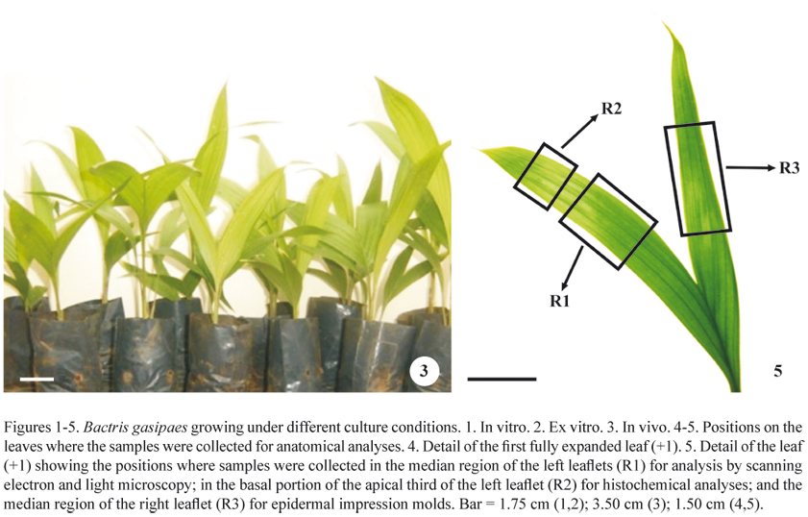
طريقة العمل
تقسم العينات على المجموعات
كل مجموعة تأخذ نوع معين ويتم أخذ من الساق والورقة خمس أجزاء من الساق بحيث يكون طول الجزء 1سم , كذلك الورقة يتم اخذ مساحة ا سم2 تحتوي على العرق الوسطي , باستخدام المسطرة.
توضع القطع لكل نبات في وعاء زجاجي ذو غطاء ويغمر بمحلول FAA , ويغطى , ويكتب علية أسم المجموعة وأسم النبات , ويترك لمدة 24ساعة
ملاحظة : 12 ساعة للأجزاء الزهرية – 24ساعة للأجزاء المتخشبة من النبات

Slide 11
جدول يوضح الاربع خطوات الاولى في عملية التثبيت المستديم
اليوم / الوقت | المدة | التركيز | الخطوة
يوم التجربه | 24-12 ساعة | محلول FAA | القتل والتثبيت Fixation
اليوم الثاني | ساعتين | 80% كحول | نزع الماء Dehydration
اليوم الثاني | ساعتين | 90% كحول
اليوم الثاني | 24 ساعه | 100% كحول
اليوم الثالث | ساعتين | 1 زايلين : 3 اثانول(كحول) | الترويق clearing
اليوم الثالث | ساعتين | 1 زايلين : 1 ايثانول(كحول)
اليوم الثالث | ساعتين | 3 زايلين : 1 ايثانول(كحول)
اليوم االثالث | 24 ساعه | زايلين مطلق100%

Slide 12
التشريبinfiltration | اضافة شمع البرافين المبشور والانابيب مفتوحه في فرن درجة حرارته 60 مئوية. |  | الرابع
 | الاستمرار في الاضافه الى زوال رائحة الزايلين وسقوط العينات اسفل الانبوبة

Slide 13
خطوات التثبيت المستديم

Slide 14
ماهي الطريقة لعمل كحول تركيز 70% ؟
باستعمال مخبار درج سعته 100مل
نضع في المخبار 70 مل كحول
نضيف 30مل ماء مقطر معقم .

Slide 15
لعمل تراكيز مختلفة من الكحول الأيثيلي ذو تركيز 95% نتبع احدى الطريقتين التاليتين
الطريقة الأولى : 1- يؤخذ حجم من الكحول ذي تركيز 95% يعادل قيمة التركيز المطلوب70% مثلاً ويوضع في مخبار مدرج 2- تطرح قيمة التركيز المطلوب (70%) من قيمة التركيز (95%) ويضاف قيمة الفرق بين التركيزين ماء مقطر الى الكحول في المخبار المدرج | الطريقة الثانية : تستعمل المعادلـة التالية للحصول على التركيز المطلوب ت1 x ح1 = ت2xح2 حيث أن : ت1= قيمة تركيز 95% ت2= قيمة تركيز 70% (وهو المطلوب) ح1= حجم الكحول ذو تركيز 95% وهو المطلوب معرفتة ح2= حجم الكحول ذو تركيز المطلوب 95مل نعوض 95 xح1= 70 x95مل ح1= 70 x95 = 70مل 95 اذاً حجم الماء المطلوب = 95- 70=25مل

